Slide 1
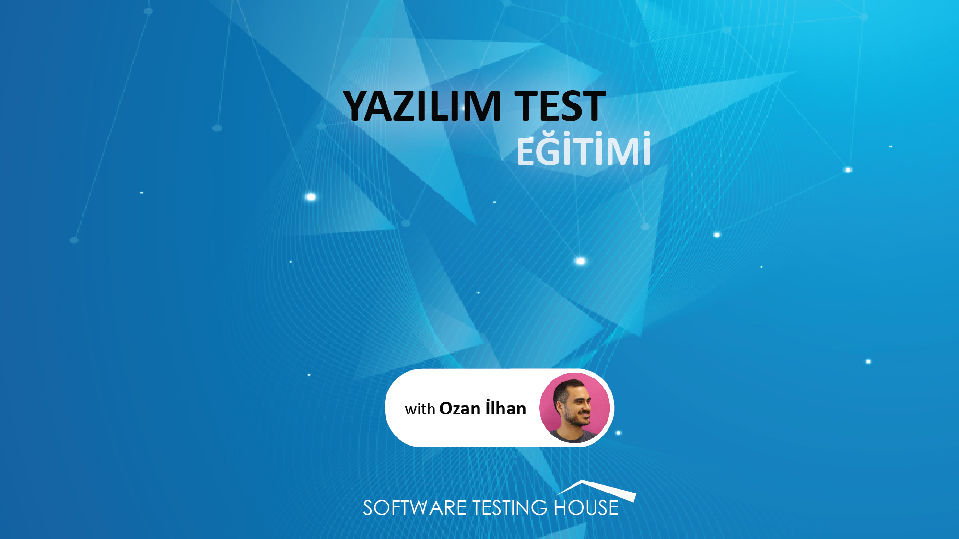
Risk Bazlı Testler Alıştırması

Slide 2
Bankacılık uygulaması regresyon test koşumu raporu:
Senaryo | Test Sonucu | Olma Olasılığı | Etki
Kullanıcılar arası para transferi | Başarılı | Yüksek | Yüksek
Kredi başvuru | Başarılı | Yüksek | Orta
Hesap açma | Başarılı | Orta | Orta
Hesap kapama | Başarılı | Orta | Düşük
Kredi taksit erteleme | Başarısız | Düşük | Düşük

Slide 3
Bankacılık uygulaması regresyon test koşumu raporu:
Senaryo | Test Sonucu | Olma Olasılığı | Etki
Kullanıcılar arası para transferi | Başarılı | Yüksek | Yüksek
Kredi başvuru | Test Edilemedi | Yüksek | Orta
Hesap açma | Başarılı | Orta | Orta
Hesap kapama | Başarılı | Orta | Düşük
Kredi taksit erteleme | Başarılı | Düşük | Düşük
Notes:
Bu test sonucunu iş analistimiz ile paylaşıyoruz. Test Uzmanı olarak, ürünün canlıya çıkması için öneriniz nedir ?

Slide 4
Video paylaşım uygulaması test koşumu:
Senaryo | Test Sonucu | Olma Olasılığı | Etki
Web sitesi animasyonları | Test Edilmedi | Yüksek | Düşük
Kullanıcı girişi | Test Edilemedi | Yüksek | Yüksek
Video izleme | Test Edilmedi | Yüksek | Yüksek
Video beğenme | Test Edilmedi | Yüksek | Orta
Video silme | Test Edilmedi | Düşük | Orta
Notes:
Bu test adımlarının koşum sırası nasıl olmalıdır ?

Slide 5
Video paylaşım uygulaması test koşumu:
Öncelik | Senaryo | Test Sonucu | Olma Olasılığı | Etki
3 | Web sitesi animasyonları | Test Edilmedi | Yüksek | Düşük
1 | Kullanıcı girişi | Test Edilemedi | Yüksek | Yüksek
1 | Video izleme | Test Edilmedi | Yüksek | Yüksek
2 | Video beğenme | Test Edilmedi | Yüksek | Orta
4 | Video silme | Test Edilmedi | Düşük | Orta
Notes:
Bu test adımlarının koşum sırası nasıl olmalıdır ?

